Slide 1


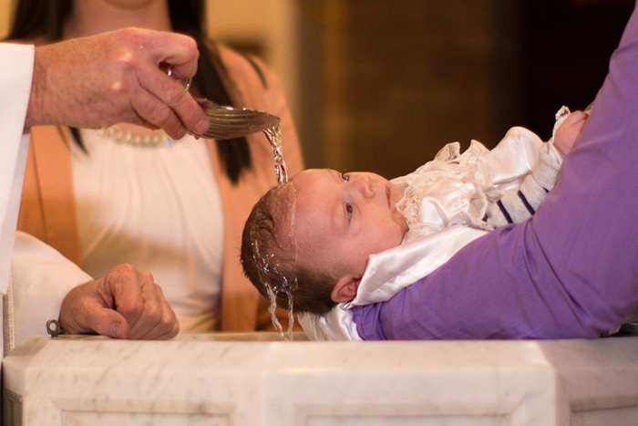
¡Bendito sea Dios!
EL BAUTISMO
Formación para Grupo Laical Eclesial Apóstoles de la Eucaristía SJS

Slide 2
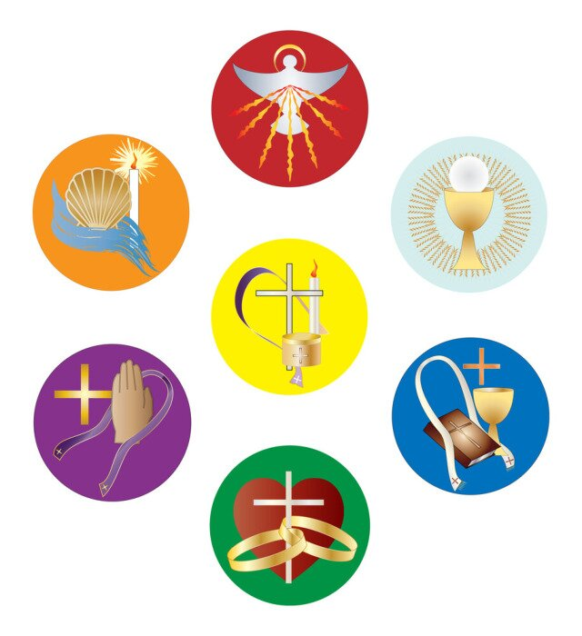
La iniciación cristiana se realiza mediante el conjunto de tres sacramentos:
El Bautismo, que es el comienzo de la vida nueva.
La confirmación, que es su afianzamiento
La Eucaristía, que alimenta al discípulo con el Cuerpo y la Sangre de Cristo para ser transformado en El.

Slide 3
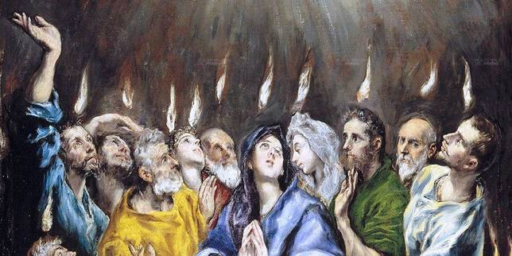
Desde el día de Pentecostés la Iglesia ha celebrado y administrado el santo Bautismo.
S. Pedro declara a la multitud conmovida por su predicación: “Convertíos y que cada uno de vosotros se haga bautizar en el nombre de Jesucristo, para remisión de vuestros pecados y recibiréis el don del Espíritu Santo” ( Hch. 2,38).

Slide 4
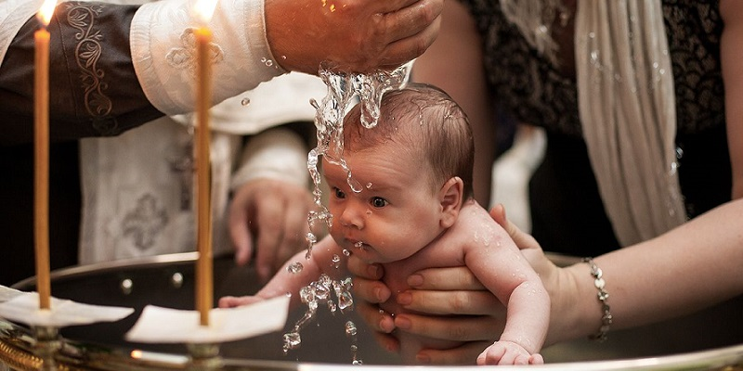
Bautizar: (baptizein en griego) significa sumergir, introducir dentro del agua; la inmersión en el agua, simboliza el acto de sepultar al catecúmeno en la muerte de Cristo, de donde sale por la resurrección con Él como nueva creatura.

Slide 5
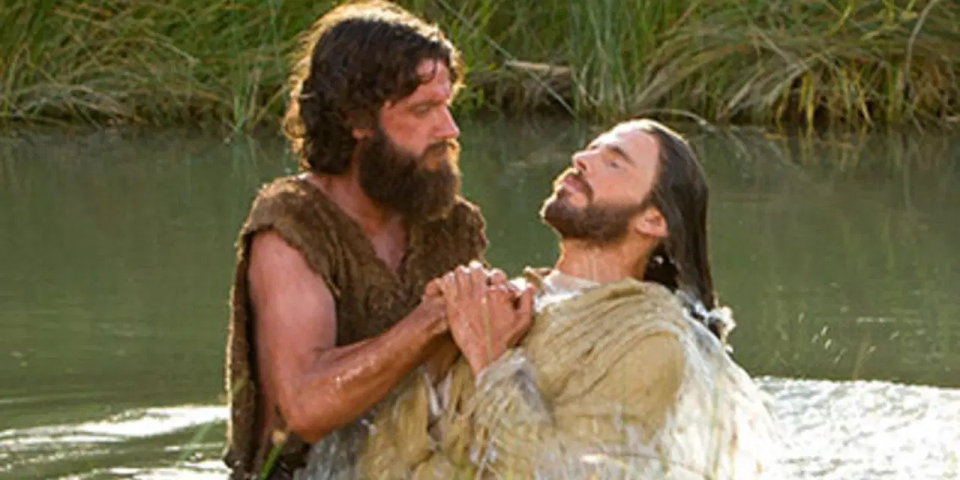
El bautismo de cristo
Cristo comienza su vida pública después de hacerse bautizar por S. Juan Bautista en el Jordán.

Slide 6

Después de la Resurrección,
confiere esta misión a sus apóstoles:
“Id, pues, y haced discípulos a todas las gentes bautizándolas en el nombre del Padre y del Hijo y del Espíritu Santo, y enseñándoles a guardar todo lo que yo os he mandado”
(Mt. 28,19-20).

Slide 7
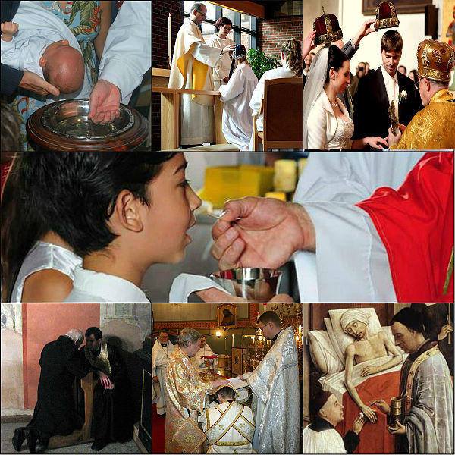
El santo Bautismo es el fundamento de toda la vida cristiana, el pórtico de la vida en el espíritu y la puerta que abre el acceso a otros sacramentos.

Slide 8

El Bautismo constituye el nacimiento a la vida nueva en Cristo. Por el bautismo somos Hijos de Dios y herederos del cielo.

Slide 9

El fruto del Bautismo, o gracia bautismal comprende:
El perdón del pecado original y de todos los pecados personales
El nacimiento a la vida nueva, por la cual el hombre es hecho hijo adoptivo del Padre, miembro de Cristo, templo del Espíritu Santo.
El bautizado es incorporado a la Iglesia, Cuerpo de Cristo, y por ende adquiere en Cristo la dignidad de ser sacerdote, profeta y rey.

Slide 10
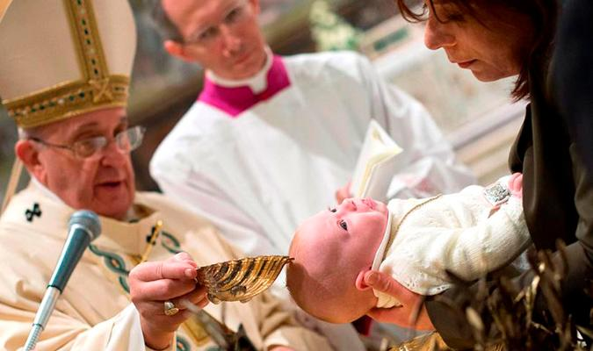
El Bautismo imprime en el alma un signo espiritual indeleble, el carácter que consagra al bautizado a la religión cristiana. Por esta razón del carácter, el Bautismo no puede ser reiterado.

Slide 11
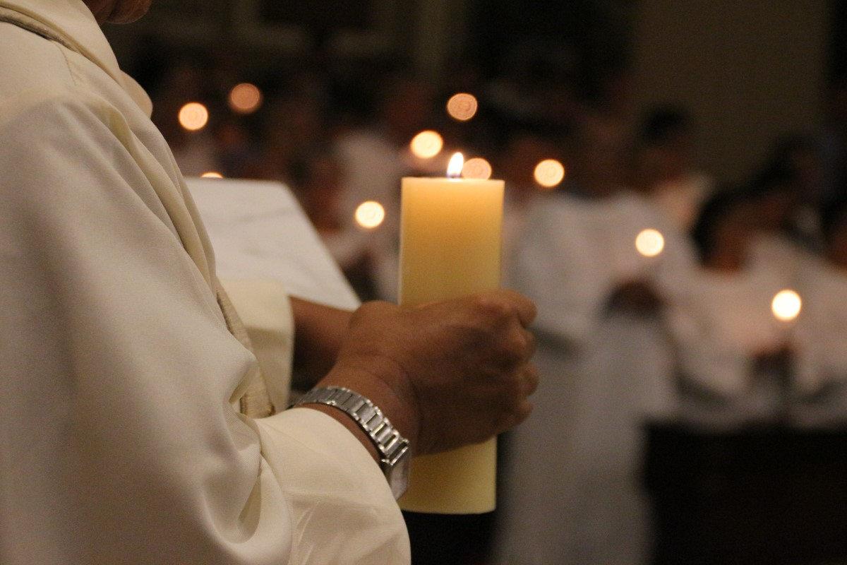
En todos los bautizados, niños y adultos, la fe debe crecer después del Bautismo. Por eso, la Iglesia celebra cada año, en la noche pascual, la renovación de las promesas del Bautismo.

Slide 12

BIBLIOGRAFÍA
Mejía Pereda, Salvador.
La Revelación Cristiana.
México, 2012
Catecismo de la Iglesia Católica. Cf. No. 1220 -1284

Slide 13

ACTIVIDAD
Contestar la página 104 del libro de Revelación Cristiana.

Slide 14
gracias
¡Dios los bendiga!

